Slide 1
软件测试实用教程 ——方法与实践
PartII I软件测试应用

Slide 2
测试计划
本章重点
测试计划的主要内容

Slide 3

测试计划
Step1:了解基础知识
了解测试覆盖率
了解测试方法
了解任务大致分配

Slide 4
测试计划
1. Test Plan Identifier 2. References 3. Introduction 4. Test Items 5. Software Risk Issues 6. Features to be Tested 7. Features not to be Tested 8. Approach 9. Item Pass/Fail Criteria 10. Suspension Criteria and Resumption Requirements 11. Test Deliverables 12. Remaining Test Tasks 13. Environmental Needs 14. Staffing and Training Needs 15. Responsibilities 16. Schedule 17. Planning Risks and Contingencies 18. Approvals 19. Glossary
Step2:查阅并熟悉标准
文档(IEEE 829 Format)
IEEE Test Plan Template

Slide 5

测试计划
Step3:书写说明（包含简单的摘要、目标、范围、时间表等）

Slide 6

测试计划
Step4:定义目标
定义哪些测试哪些不测试
常见的包括：单元测试、集成测试、系统测试等等

Slide 7

测试计划
Step5:写出需要的资源
包含人力资源和软硬件资源

Slide 8

测试计划
Step6:写出测试过程中可能的风险和依赖
技术难点（专人做专职的事情）
人员水平单一，人员离职（招人，培训）
需求变更（项目版本控制）

Slide 9
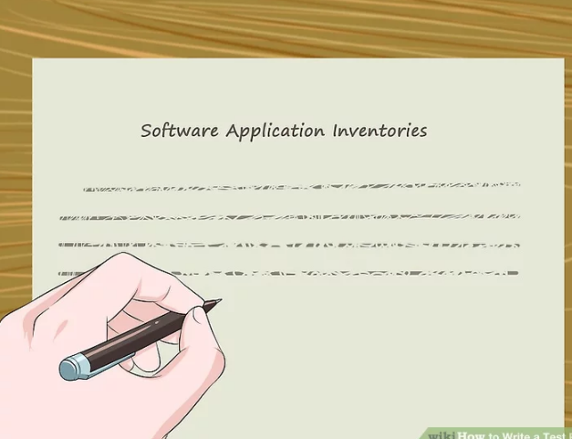
测试计划
Step7:写出你将如何测试以及测试完成后会有哪些可交付成果

Slide 10
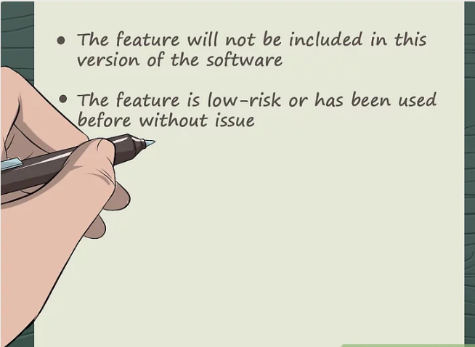
测试计划
Step8:列出哪些功能不测试，以及不测试的原因

Slide 11

测试计划
Step9:写出测试策略和将要使用的工具以及收集的信息

Slide 12
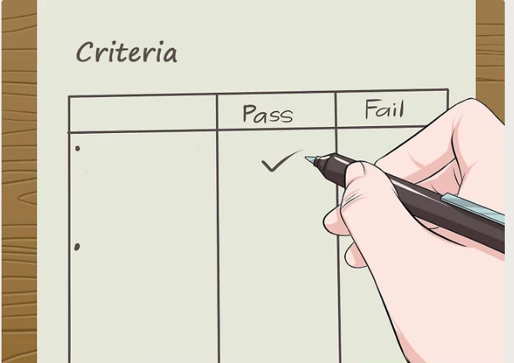
测试计划
Step10:制定通过或失败的标准

Slide 13

测试计划
Step11:列出在测试期间将产生的文件清单

Slide 14
谢 谢
在实际项目，测试计划和测试总结报告可以是裁剪的

